Slide 1
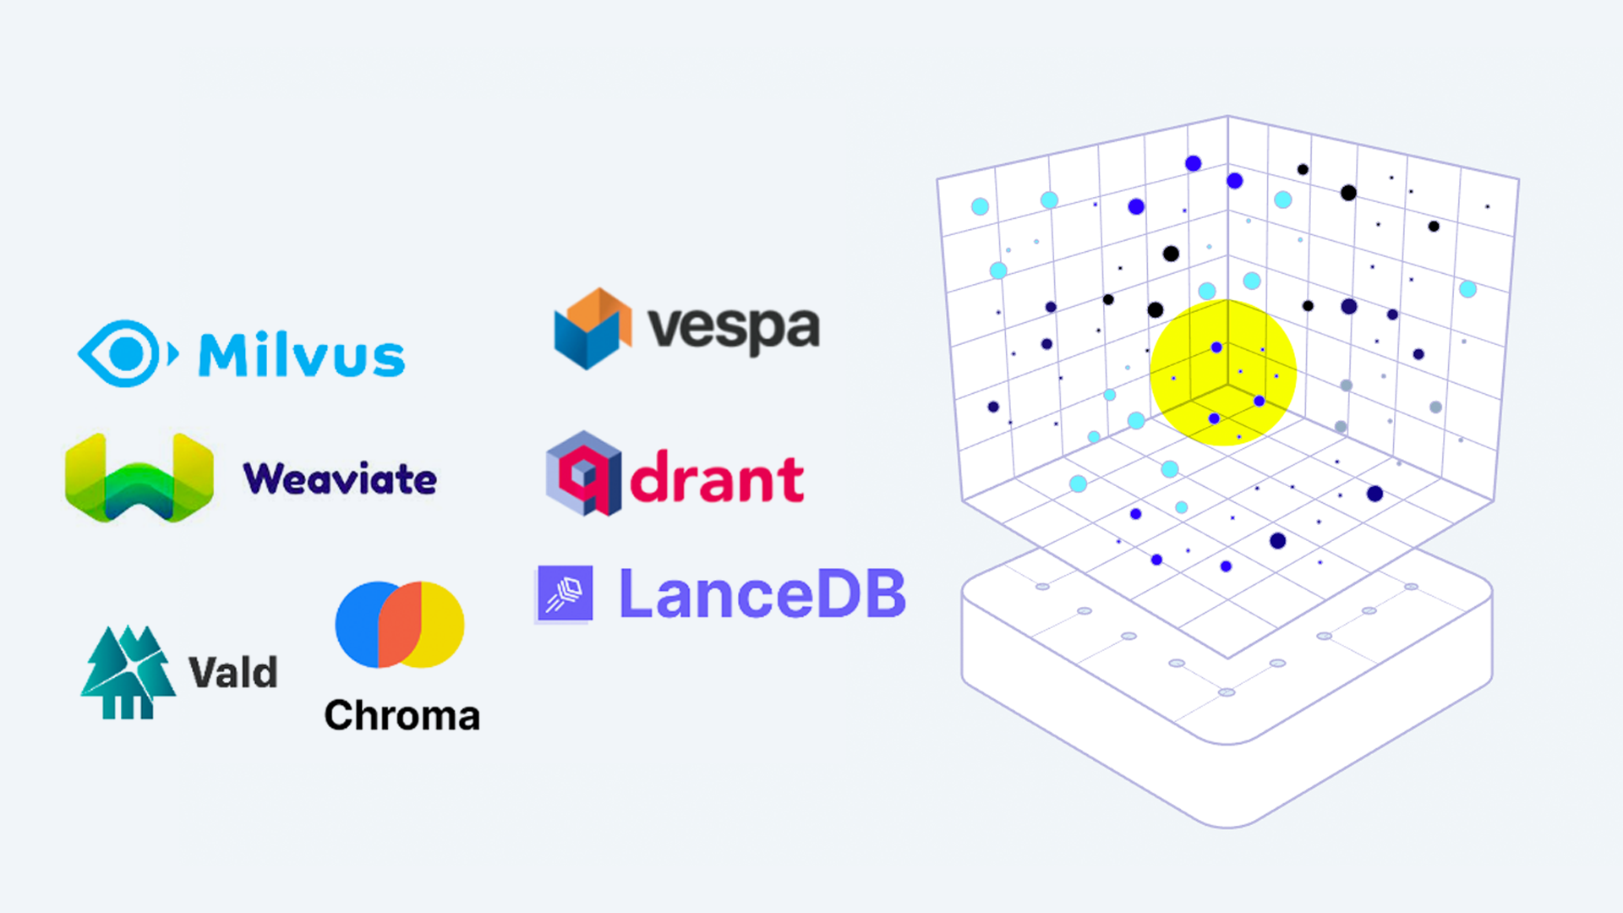

大模型系列 – 数据处理
向量数据库遇大模型
ZOMI

Slide 2
大模型业务全流程
数据 & 模型算法
模型训练 & 微调
模型验证 & 推理部署
2. 数据处理
4. 模型训练
6. 模型微调
7. 模型验证
开源
数据
数据
预处理
向量
数据库
混合精度
梯度检查
梯度累积
…
全参微调
下游
任务
测评
标准
bench
mark
3. 模型算法
5. 分布式并行
低参微调
8. 推理与智能体
LLM模型
架构
多模态
一切皆Tokens
训练集群稳定性
指令微调
量化
压缩
推理
加速
9. Agent
智能体
1. AI 集群建设
计算、存储、网络
AI 集群机房建设
AI 集群上线与运维
集群算力准备

Slide 3
大模型系列 – 数据处理之向量数据库
具体内容
向量与检索：向量 Vector 的表示 -- Embedding 原理
向量数据库：向量数据库原理、功能、特点 -- Vector-DB 应用场景
大模型关系：向量数据库遇到大模型 – 大模型与 Vector-DB 应用场景
相似性搜索：K-Means 聚类 -- Faiss 算法 -- PQ 算法 -- IVF 算法 -- HNSW 算法
相似性度量：欧氏距离（L2） -- 内积（IP） -- 其他度量方式
通用性架构：通用 Vector-DB 架构 -- KDB 架构示例
对比与小结：业界向量数据库横向对比 -- Vector-DB 小结

Slide 4
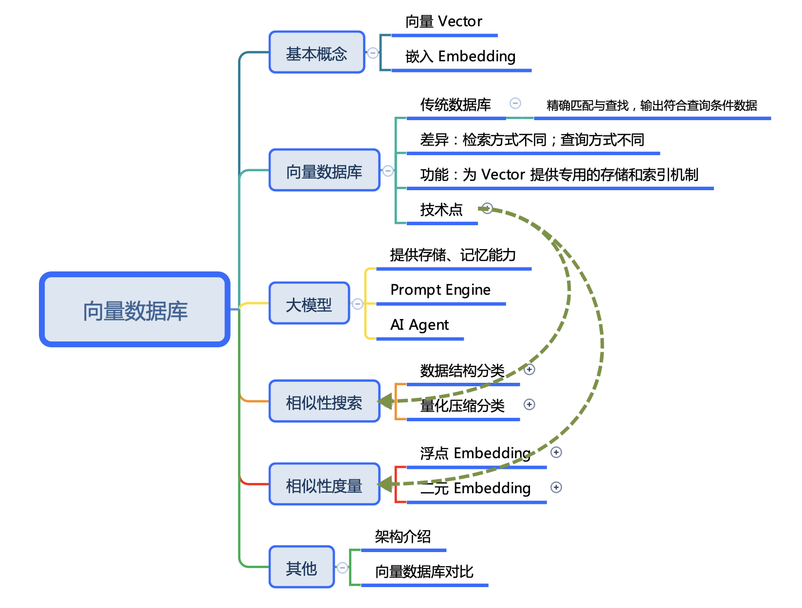
大模型系列 – 数据处理之向量数据库

Slide 5
Question？
不是大模型让向量数据库火起来的嘛，为什么没有大模型相关的场景？
向量数据库的应用场景规模感觉比较有限，增量在哪里？

Slide 6
1. 大模型 &
向量数据库

Slide 7
大模型时代的机遇
向量数据库 Embedding 后使用向量化计算高速地处理数据：
大规模、
高维度、
多模态
支持复杂查询、分布式，更大规模数据计算。
LLM 大模型从数据中提取出有用的特征和模式：
强大学习和表示能力
处理庞大和复杂的数据
数据中自动生成新的内容
通过微调快速提升模型性能和适配下游任务能力
VS

Slide 8
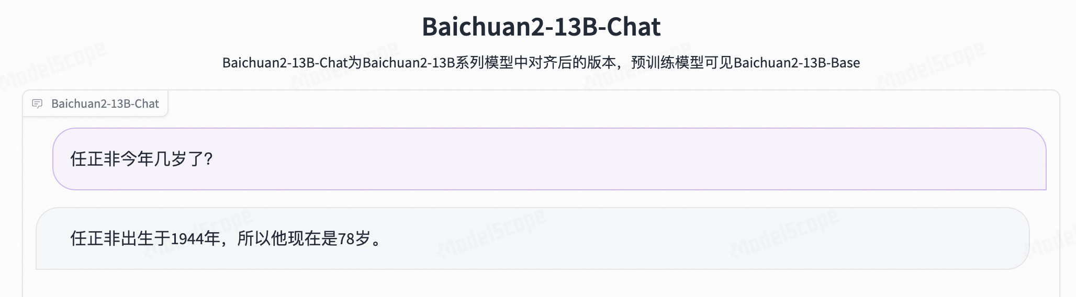
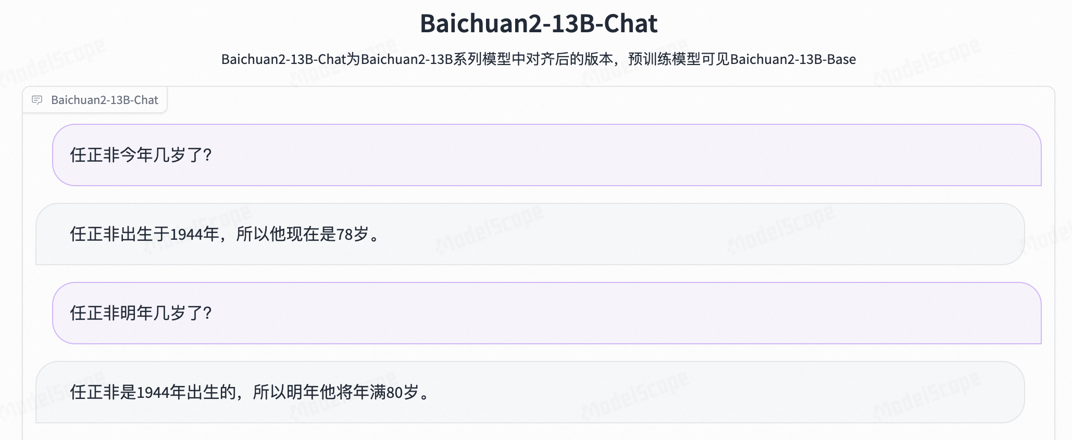
大模型时代的机遇
LLM 的出现改变了人机交互方式，带来AI技术革命，但仍然存在很多问题：
知识储备能力不足
隐私数据安全性
推理算力成本高
如何增强LLM知识的同时保护私域数据安全？
通过外置数据和工具来增强LLM能力

Slide 9
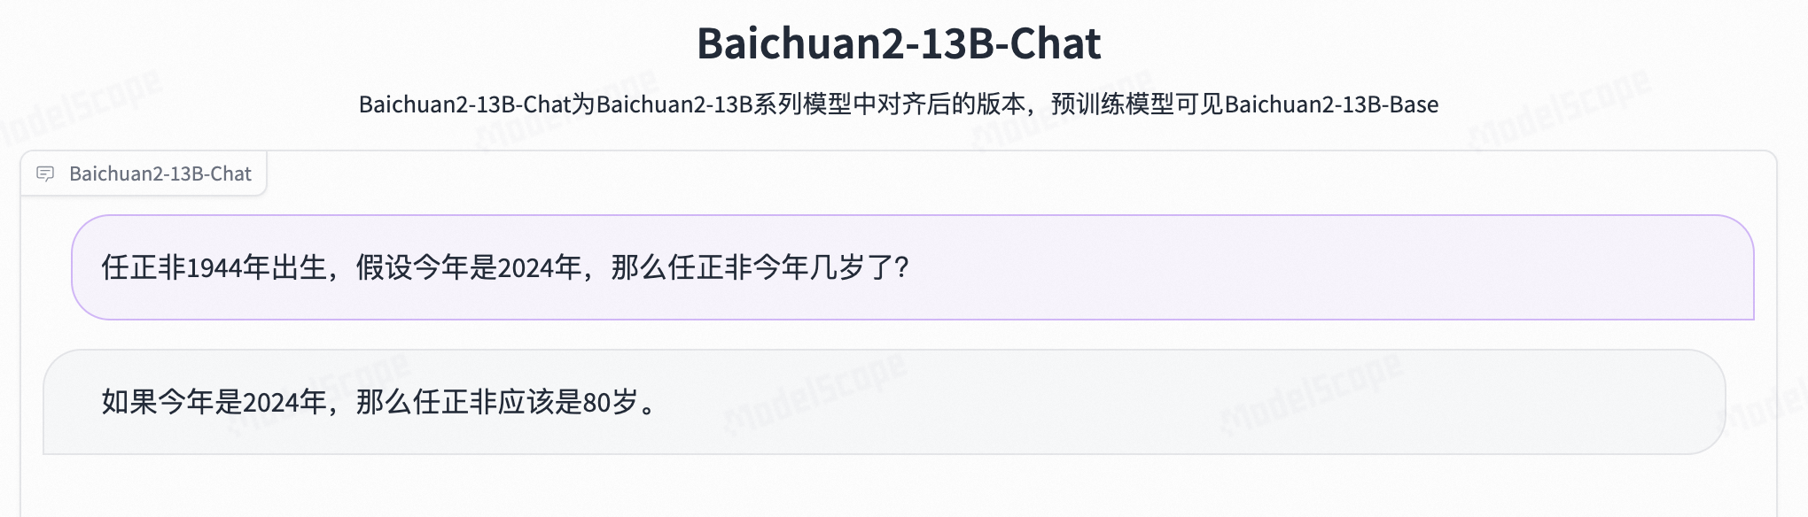
大模型时代的机遇
LLM 的出现改变了人机交互方式，带来AI技术革命，但仍然存在很多问题：
知识储备能力不足
隐私数据安全性
推理算力成本高
如何增强LLM知识的同时保护私域数据安全？
通过外置数据和工具来增强LLM能力

Slide 10
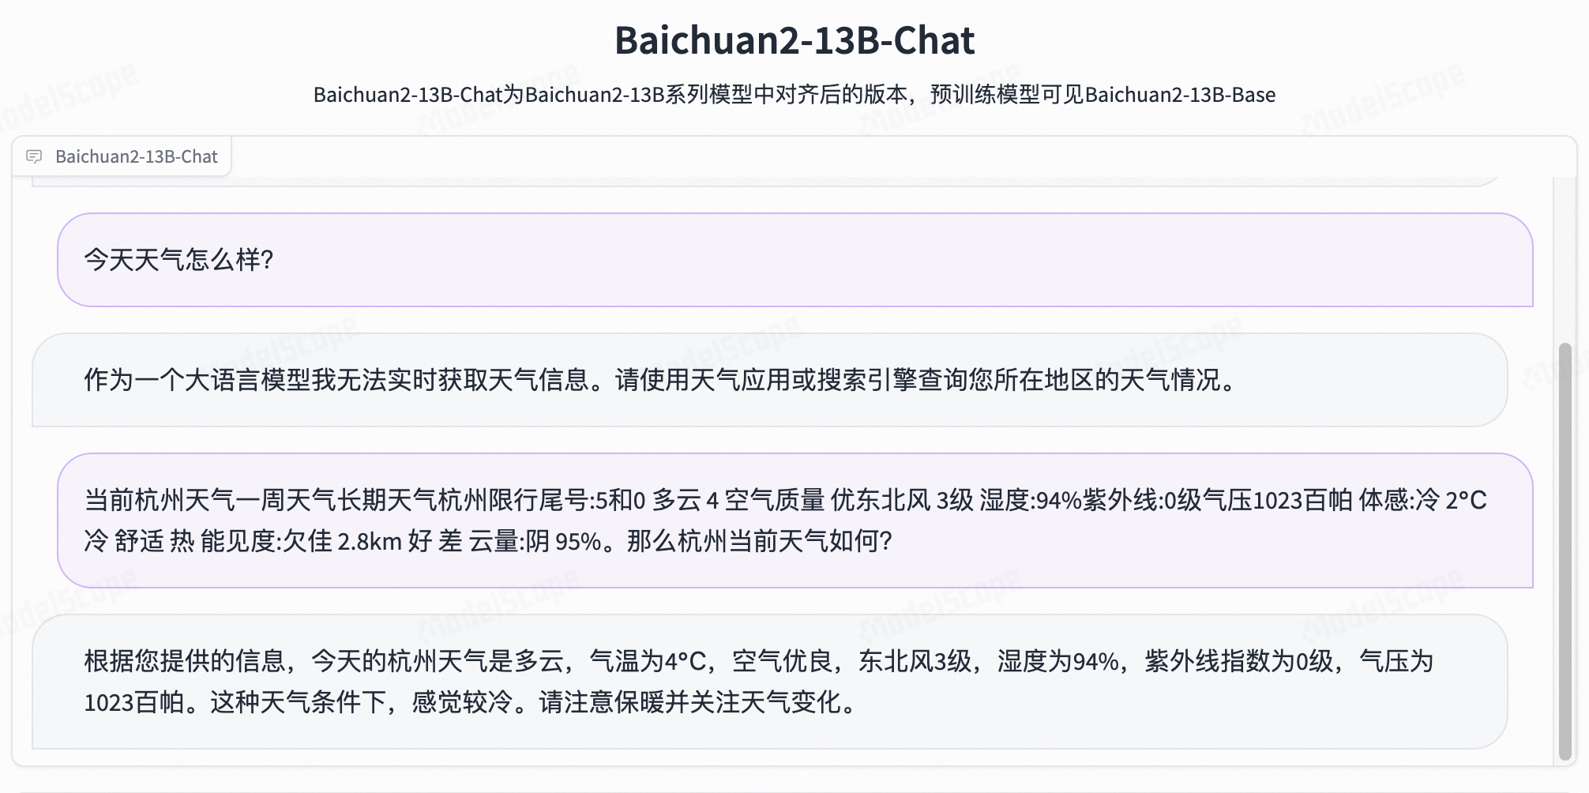

Slide 11
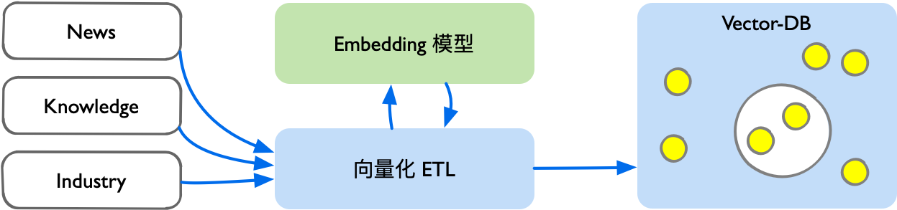
大模型遇到向量检索
LLM 应用离不开 Prompt Engine，提示工程离不开向量检索
本质语义搜索，从海量数据中找到匹配的内容，拼接提示词
向量数据库对输入数据 Embedding 后，使用向量化计算为大模型提供高效的数据存储和查询支撑；

Slide 12
大模型遇到向量检索
LLM 应用离不开 Prompt Engine，提示工程离不开向量检索
本质语义搜索，从海量数据中找到匹配的内容，拼接提示词
向量数据库对输入数据 Embedding 后，使用向量化计算为大模型提供高效的数据存储和查询支撑；

Slide 13
大模型遇到向量数据库
Vector-DB 提供存储、记忆能力，大模型提供问题处理和分析能力
向量数据库 Embedding 后，使用向量化计算为大模型提供高效的数据存储和查询支撑；
大模型与 Vector-DB 深度融合应用为通用人工智能（AGI）的实现提供了可靠路径；
大模型新一代 AI 处理器，提供数据处理能力；Vector-DB 提供 Memory 存储能力。

Slide 14
大模型遇到向量数据库
Vector-DB 提供存储、记忆能力，大模型提供问题处理和分析能力
大模型输入知识被压缩为静态模型参数（13B/70B），模型中参数不会随交互对话记住个人喜好和内容，也不会调用额外知识信息来辅助判断（模型参数在推理阶段不会更新）。
Vector-DB 意义给大模型提供外部的长期记忆。e.g.，大模型回答不了最新数据，A 只能回答 2021 年前数据。通过外置 Vector-DB 数据库作为大模型 Prompt，回答更加实时内容。

Slide 15
大模型场景 - 向量检索的挑战
场景
大模型知识增强和提示词工程 Prompt Engine
技术挑战
百亿数据规模，向量维度较多
上千 QPS，需要毫秒级返回
系统 99.99% 高可用保障性
实时更新的混合场景
带 Filter 检索场景
除技术挑战，还要思考如何低成本高弹性的使用资源，如何高效维护 LLM + Vector DB 系统

Slide 16
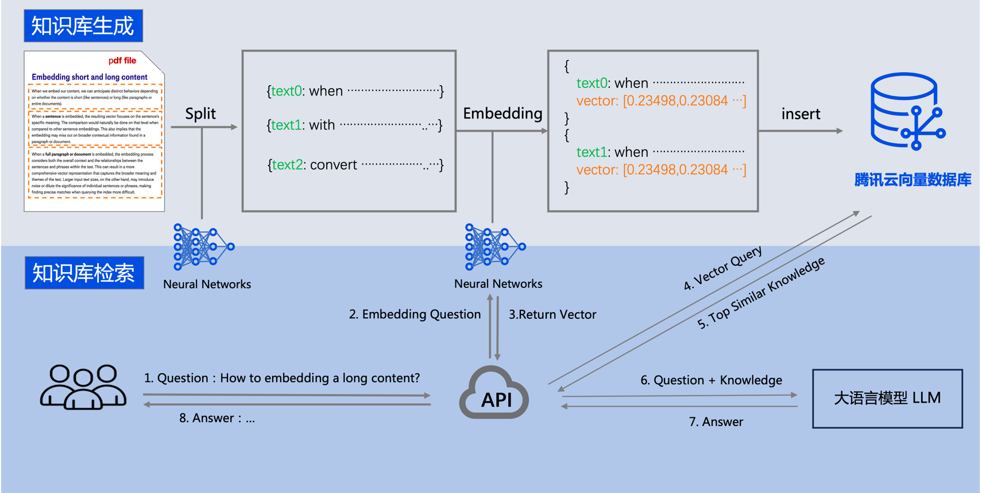
腾讯云 Vector-DB
腾讯云 Vector-DB + 大语言模型 LLM 配合使用。企业的私域数据经过文本分割、向量化后，可以存储在腾讯云 Vector-DB 中，构建起企业专属的外部知识库，从而在后续的检索任务中，为大模型提供提示信息，辅助大模型生成更加准确的答案。

Slide 17
广告时间？
不存在，只是网上找的资料方便用，直接拿过来介绍而已。

Slide 18
2. Vector DB
大模型应用场景

Slide 19
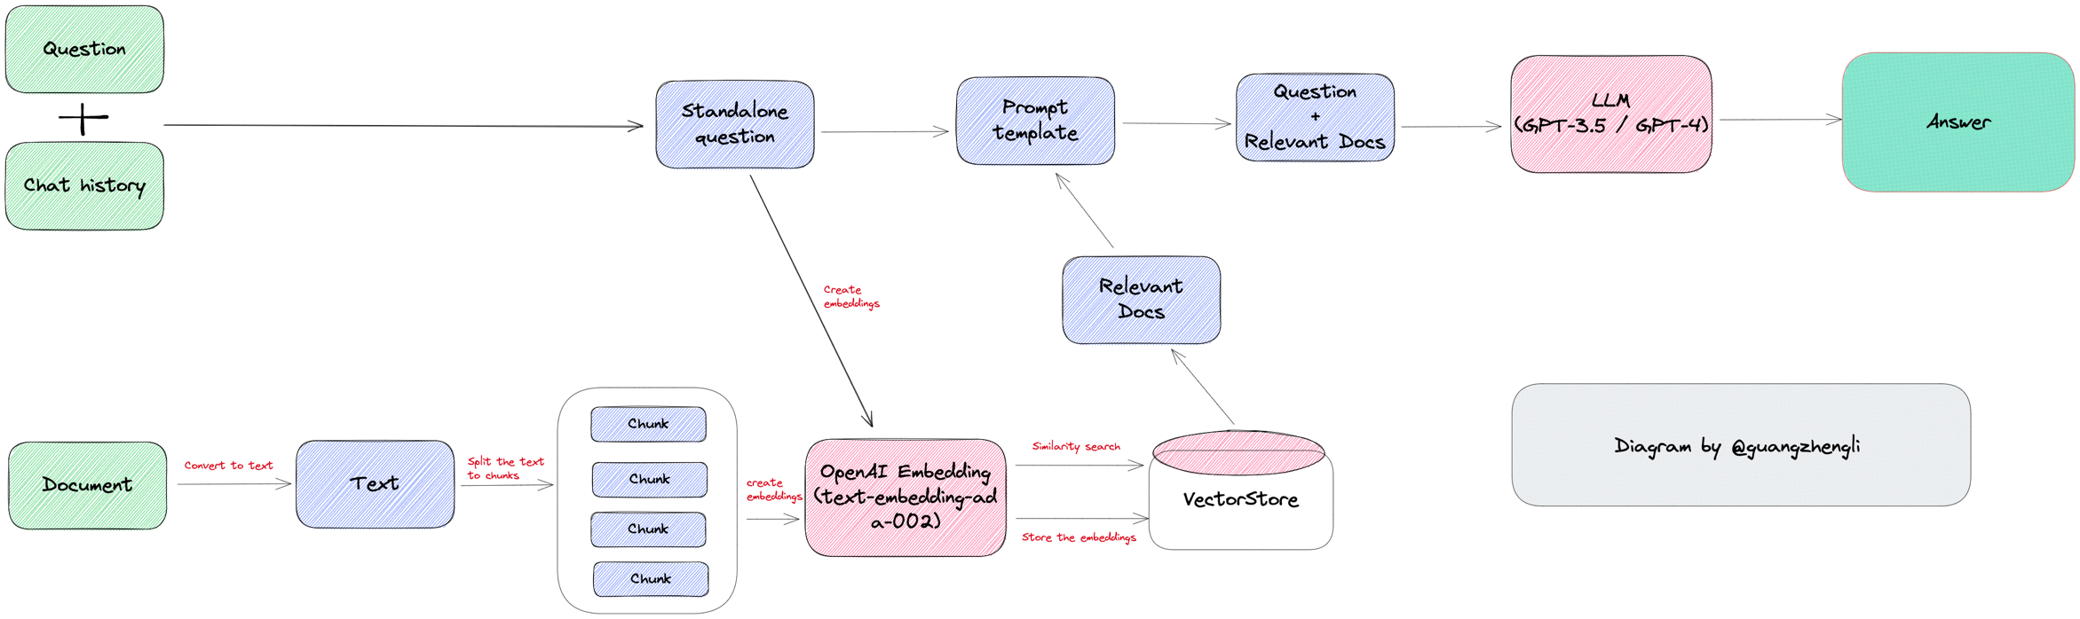
大模型场景
超出上下文长度文本划分成 chunks，不同 chunks 转换为向量（embedding）。
输入 prompt 到 LLM 之前，将 prompt 转换为向量（embedding）。
将 prompt 向量进行搜索，寻找到最相似的 chunk 向量。
将最相似的 chunk 向量与 prompt 向量拼接，作为 LLM 的输入。

Slide 20
AI Agent 关键组成
规划 Planning + 记忆 Memory + 工具 Tools

Slide 21
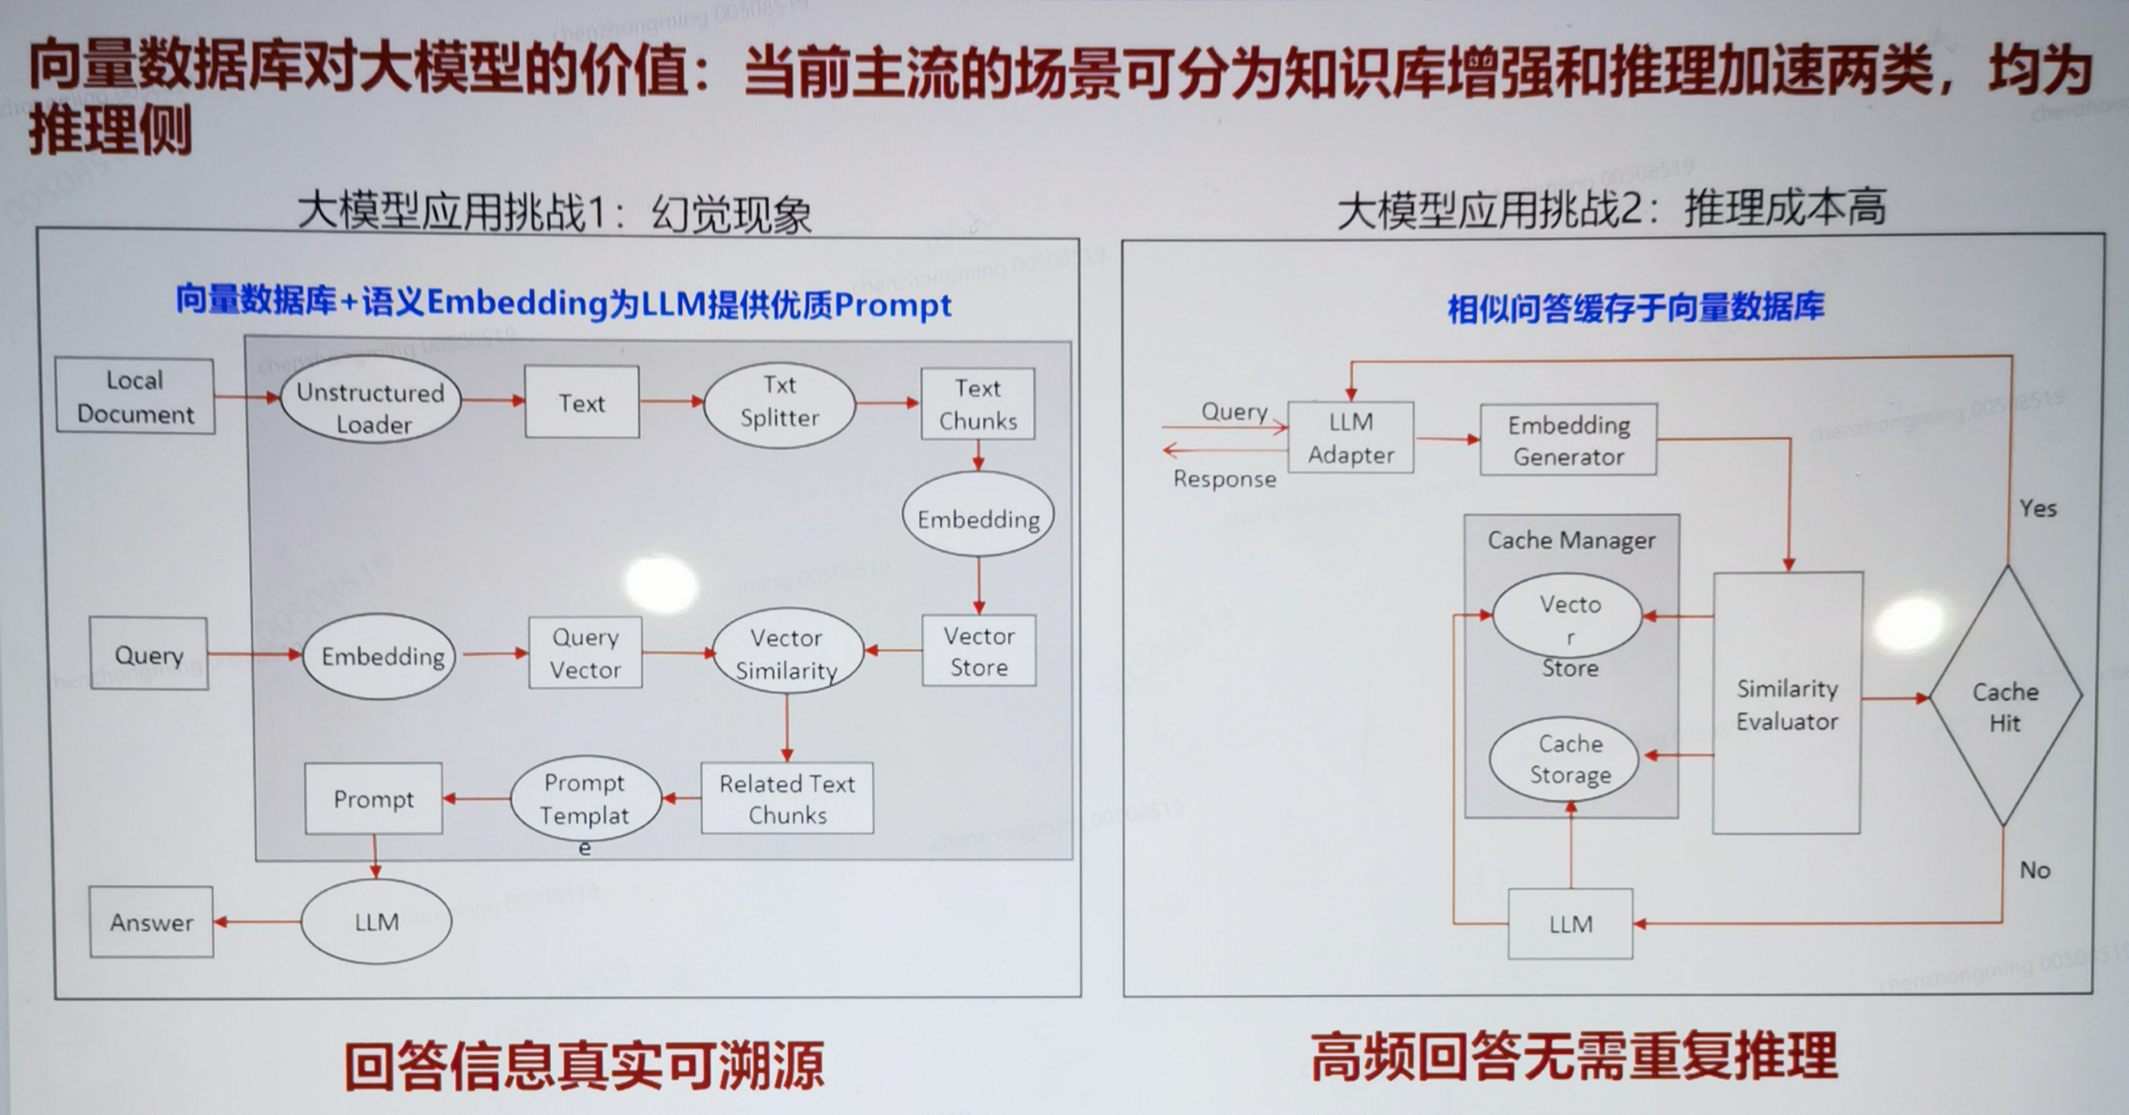

Slide 22
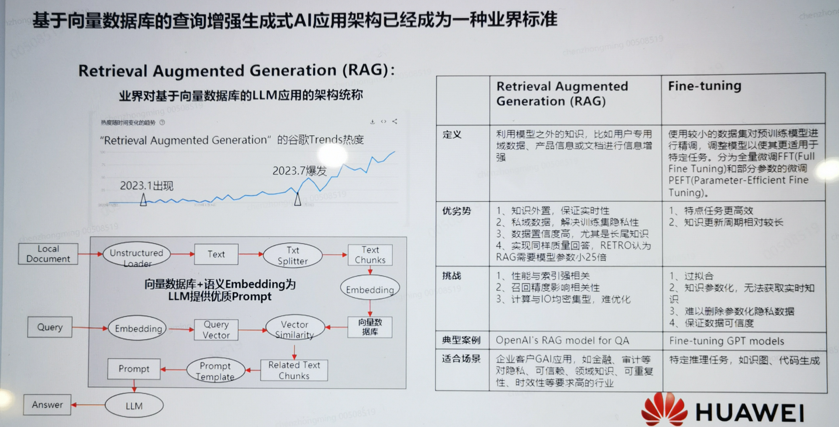

Slide 23
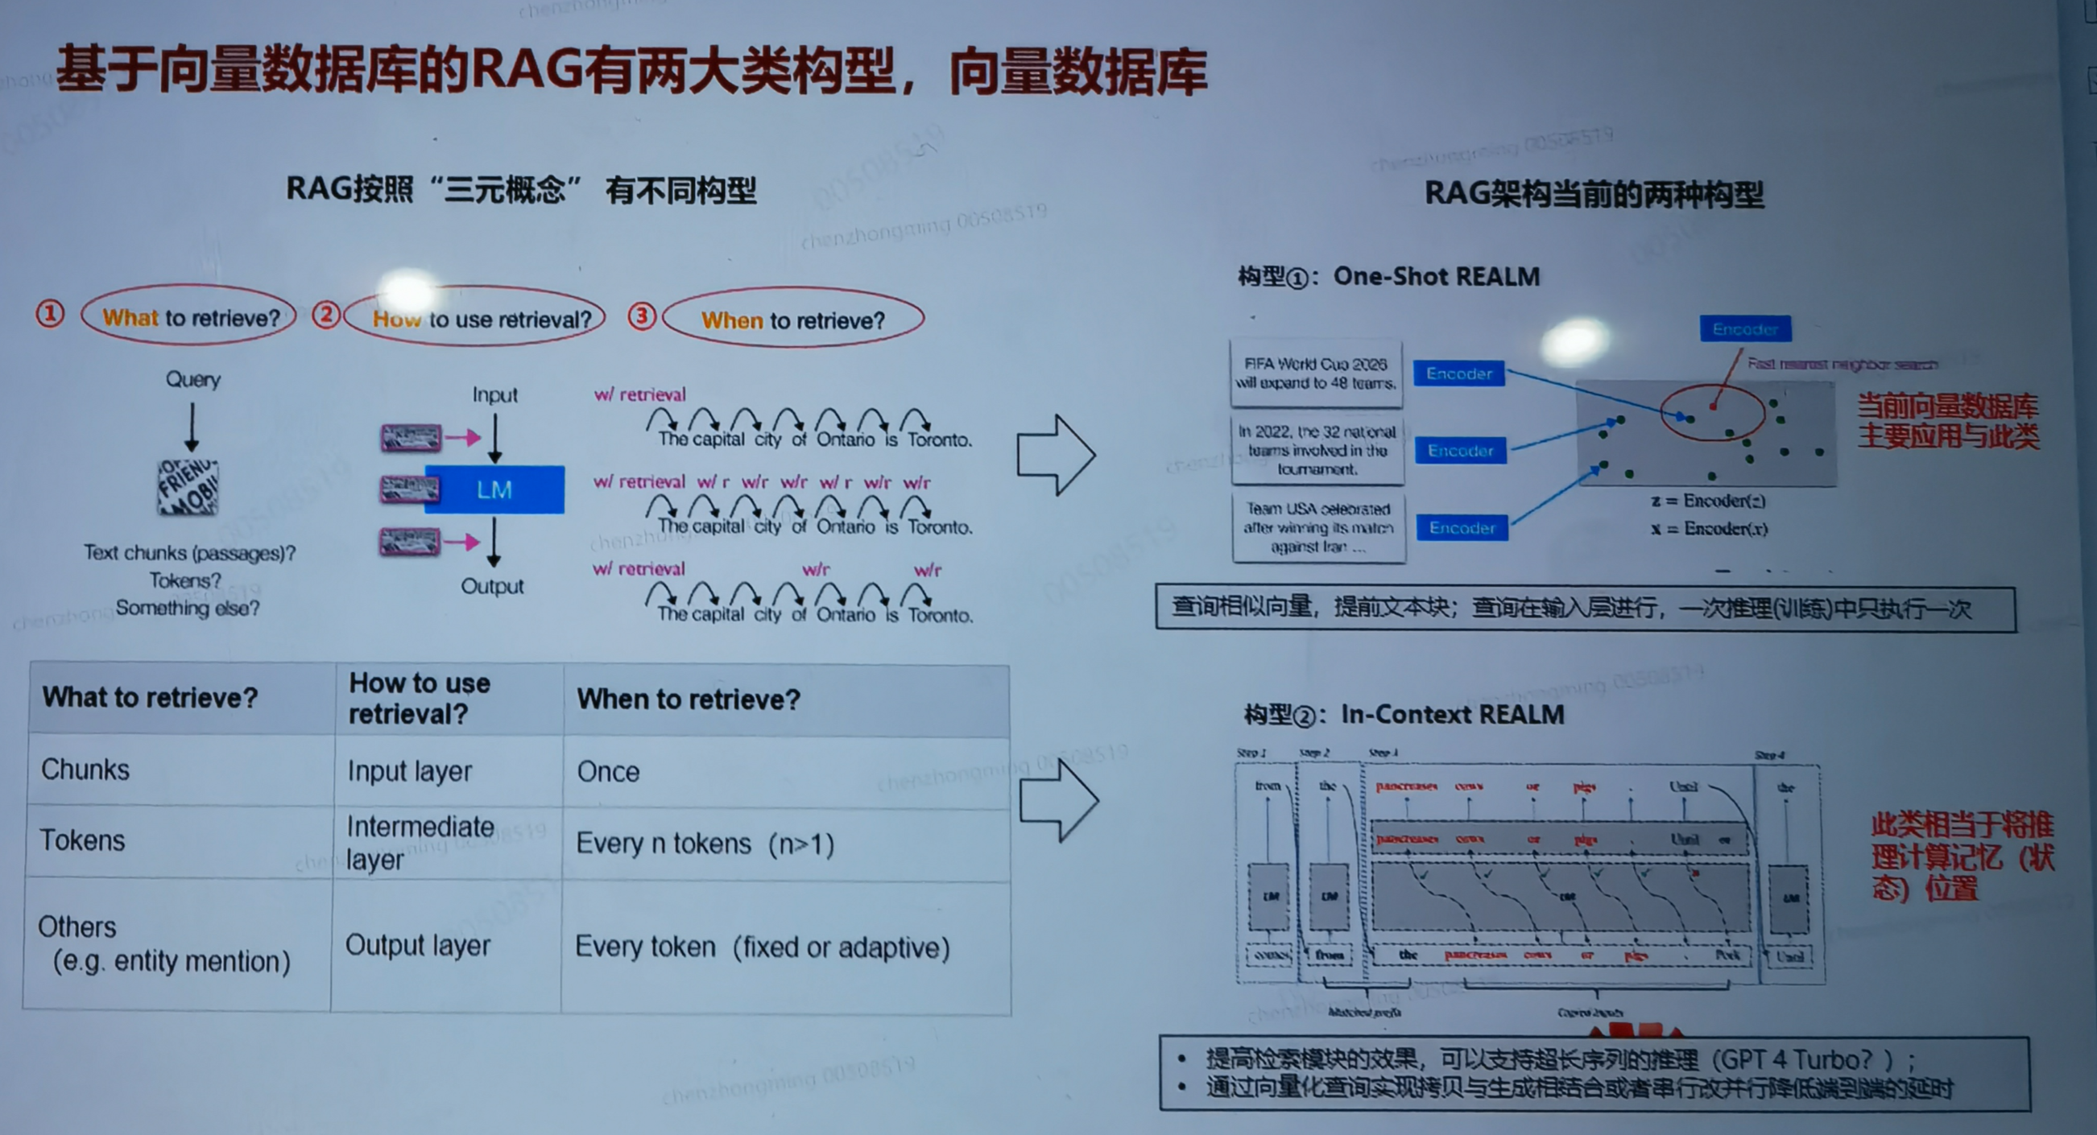

Slide 24
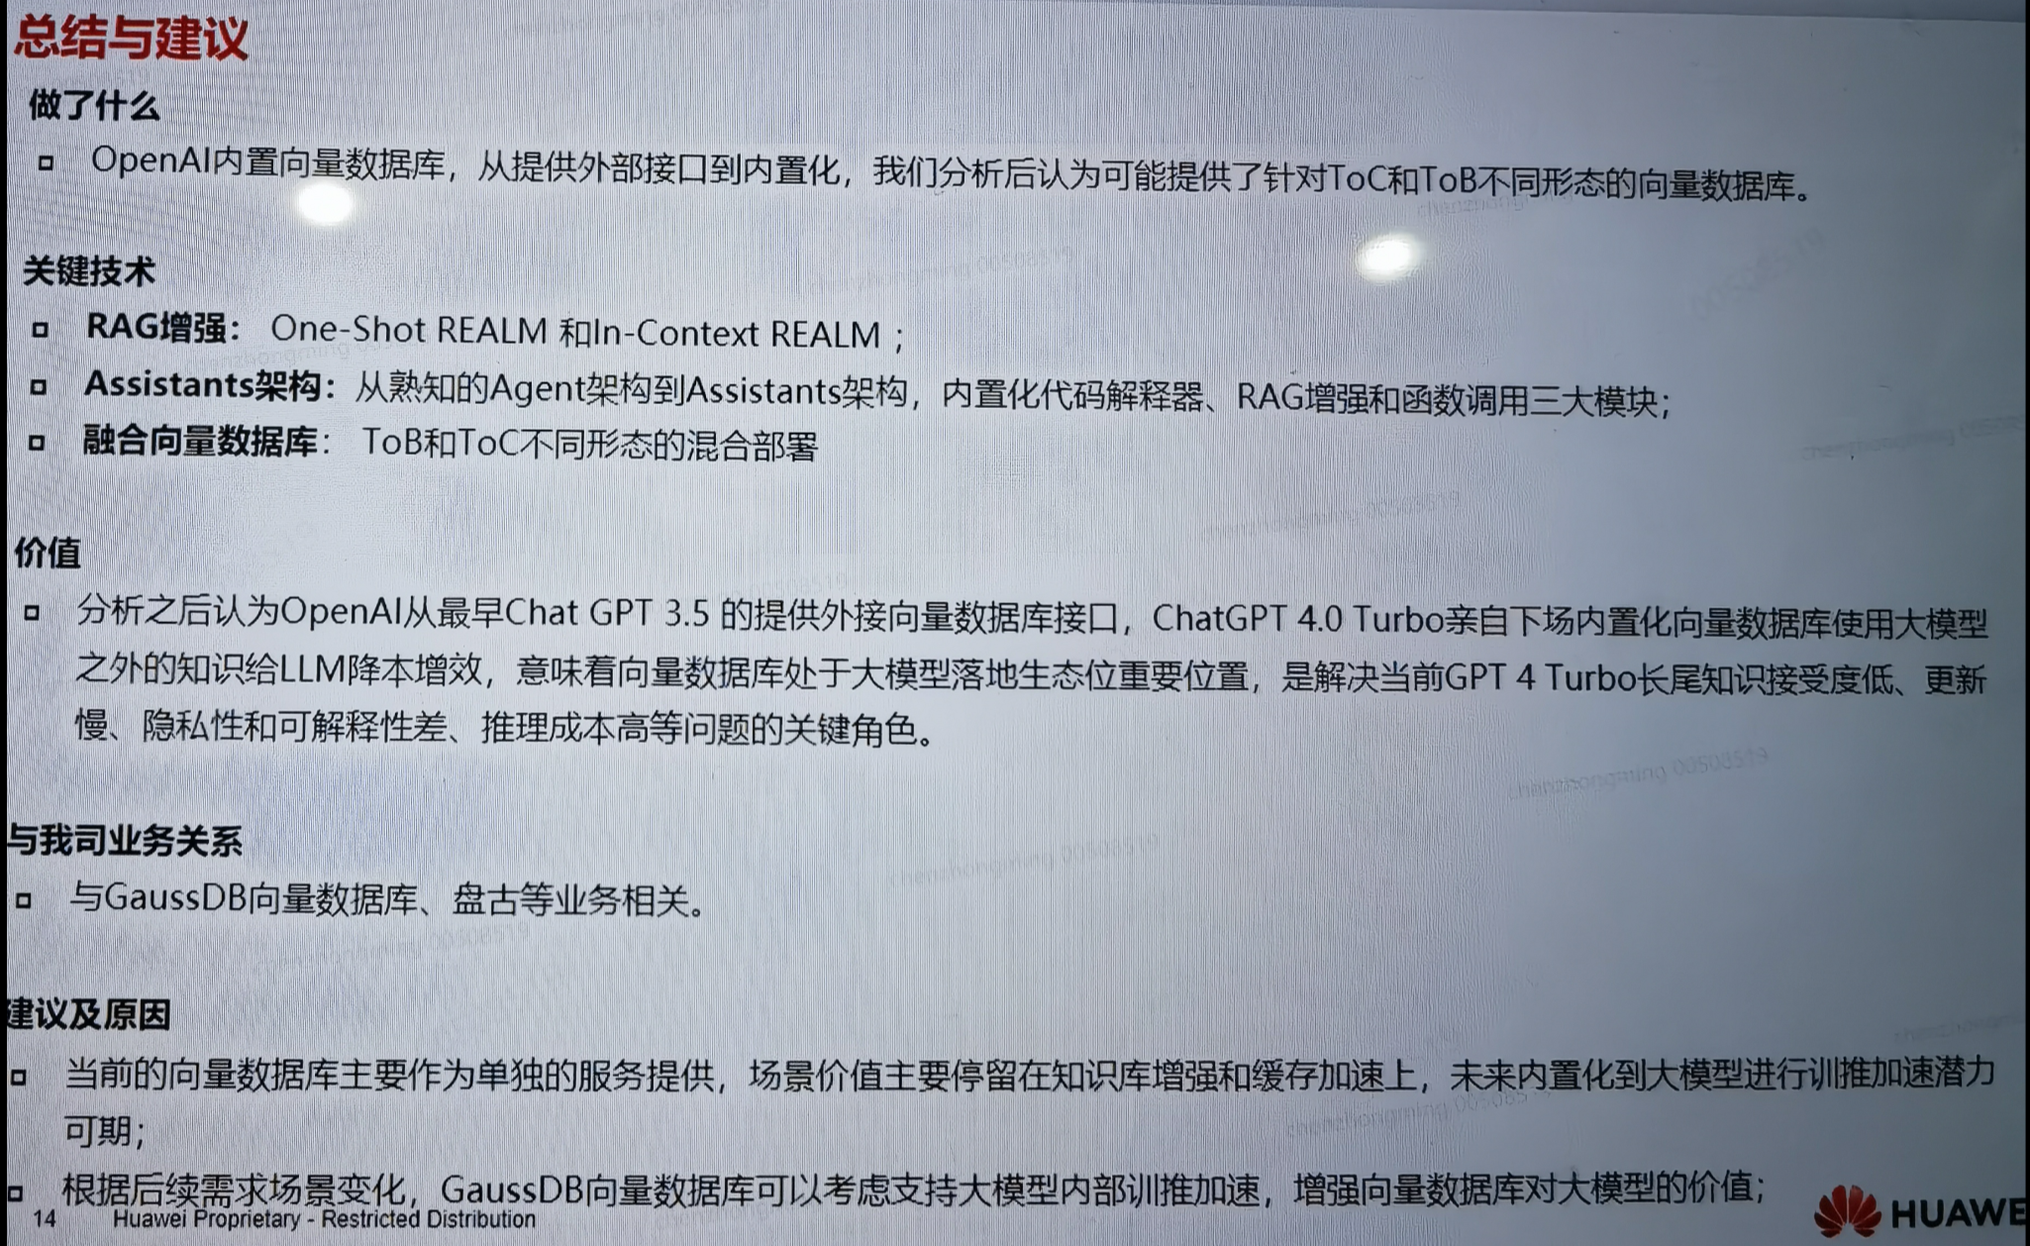

Slide 25
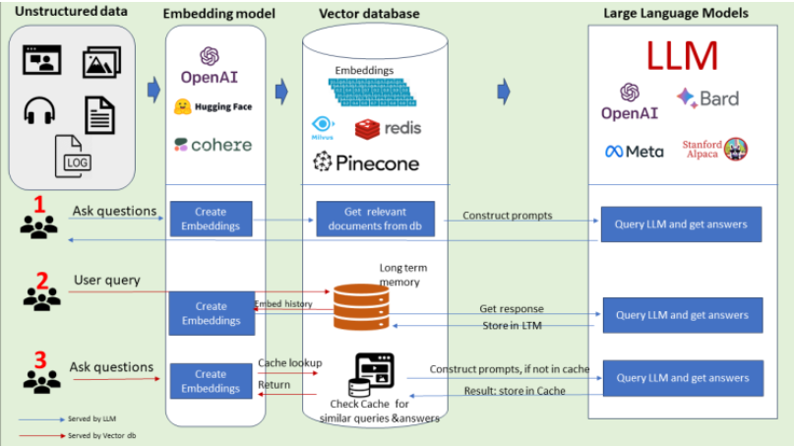

Slide 26
3. Vector DB
其他应用场景

Slide 27
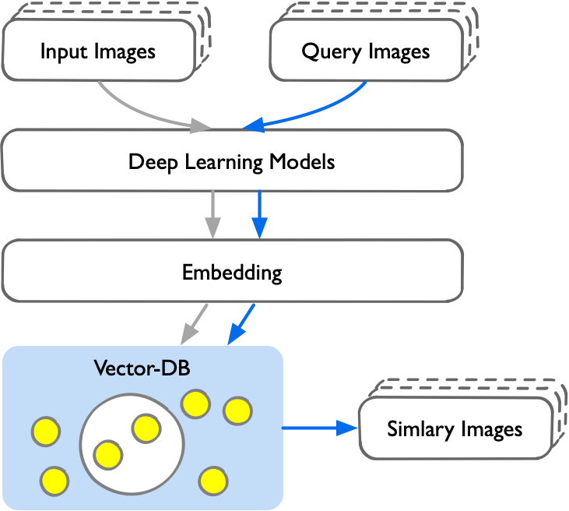


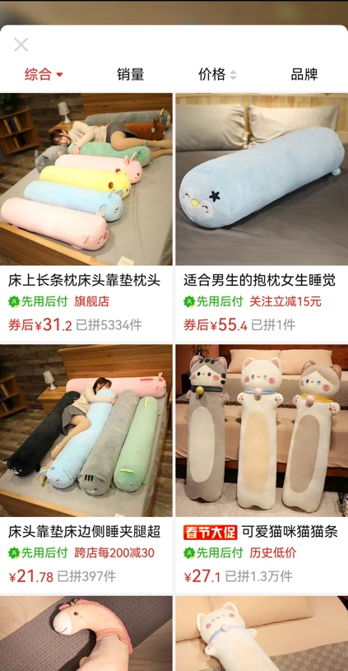
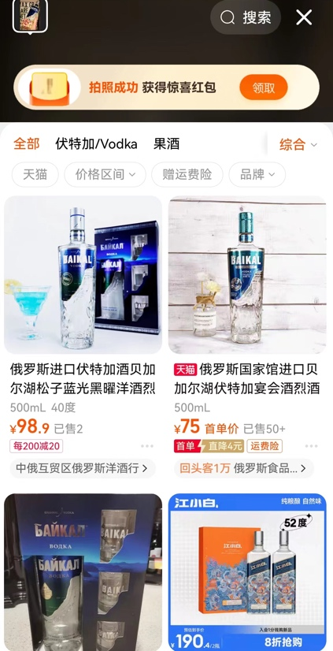
图像相似性搜索
Google、Baidu 搜索引擎提供按图搜索的选项；
电子平台拼多多、淘宝也提供类似功能为在线购物带来的便利，并整合到 APP 应用中；

Slide 28
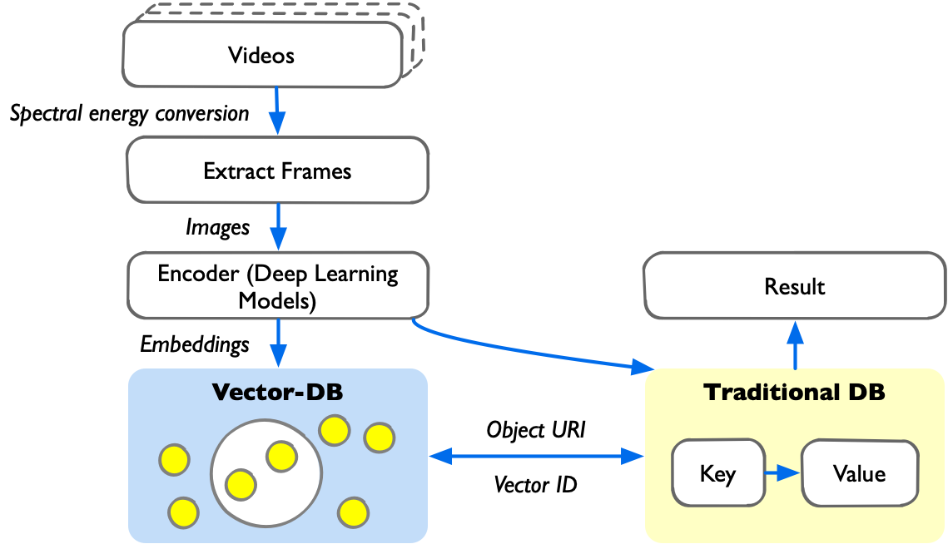
视频相似性搜索
将喜欢电影/视频截图发表社交平台。利用视频相似性搜索，获知电影/视频名称并打 TAG。

Slide 29
视频相似性搜索
技术架构设想：1）视频中提取关键帧，使用 AI 模型获取关键帧特征向量。2）特征向量存储在 Vector-DB 并进行搜索， Vector-DB 返回相似向量 ID。3）将 ID 映射到存储在MySQL中的视频。

Slide 30
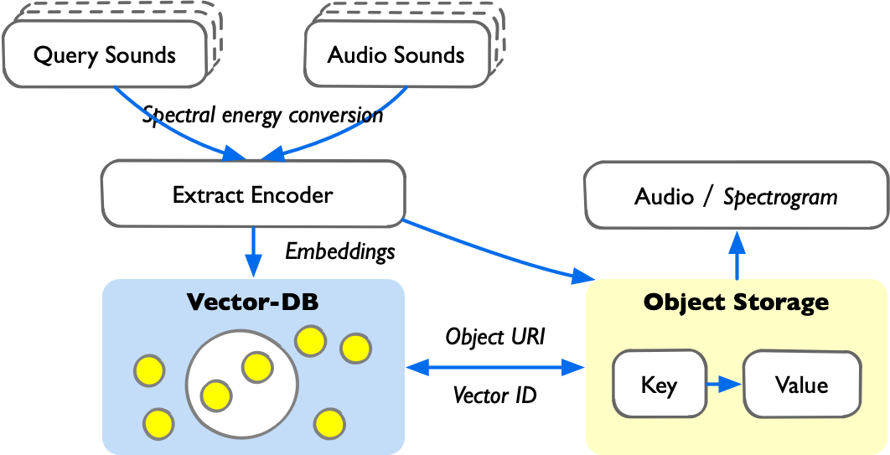
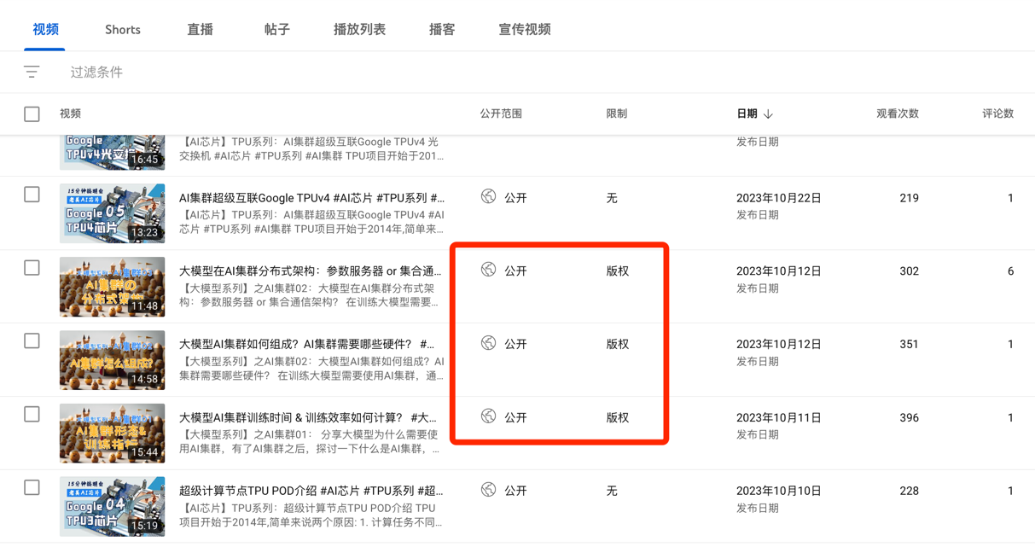
音频相似度搜索
技术架构设想：1）音频片段 PANNs 转换为 Vector；2）向量存储 Vector-DB生成唯一 ID；3）Vector-DB 中相似度搜索，查询与 Vector-DB 返回唯一 ID 对应音频数据路径。

Slide 31
音频相似度搜索
快速查询海量音频数据，并找到相似的声音。e.g.，YouTube 识别视频相似音效减少知识产权侵权；网易云音乐、腾讯音乐的听曲识歌功能；音频数据分类和统计分析。

Slide 32
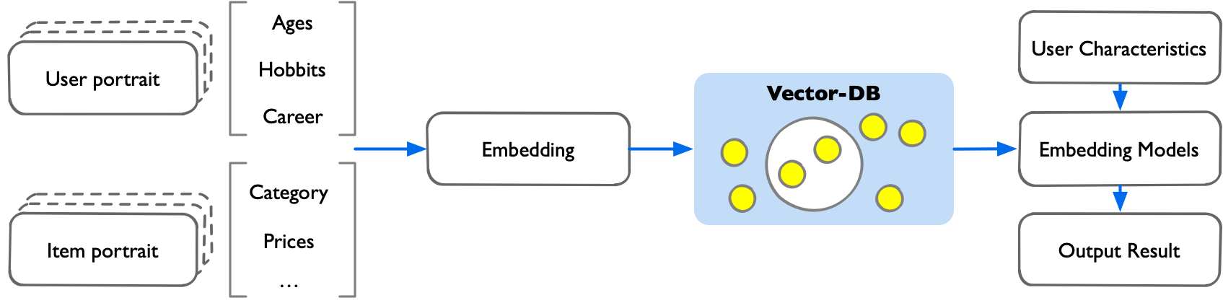
推荐系统 Recommendation System
音乐、视频、信息流等各种场景。不需要用户准确描述需求，分析用户行为发现需求和兴趣。

Slide 33
推荐系统 Recommendation System
技术架构设想：1）准备数据集，包括对物品评分、历史点击记录和物品描述等信息。2）用户特征 + 物品特征组转换为向量。3）物品向量存储在 Vector-DB，使用用户向量进行相似性搜索。4）用户向量与物品向量相似，Vector-DB 返回商品向量和其 ID 作为推荐结；5）使用非关系型数据库中物品向量 ID 查询信息。

Slide 34
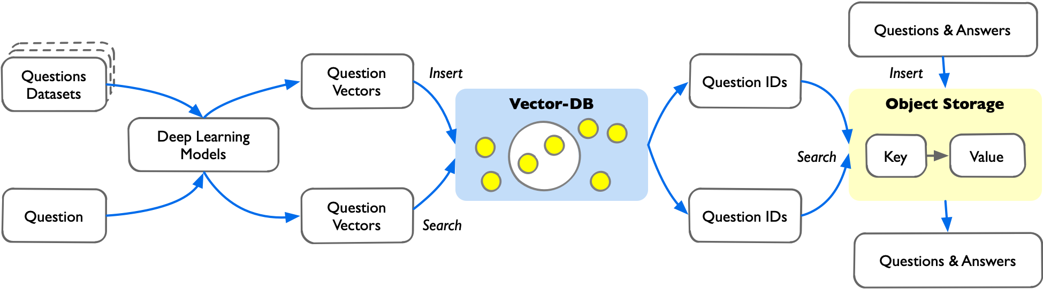
问答系统 QA Chatbot
包括在线客服系统、QA 聊天机器人等。QA 系统可归类为：生成式/检索式，单轮/多轮，开放域/特定域。

Slide 35
问答系统 QA Chatbot
技术架构设想：1）准备问题和相应答案数据集，将问题和答案存储在关系型数据库；2）AI 模型将问题转换为向量，问题向量存储并索引在 Vector-DB；3）用户输入新问题时将其转换为 Vector， Vector-DB 会搜索与新向量最相似的问题向量与相应答案。

Slide 36
Summary

Slide 37
思考
中小型企业 & AI Agent 中应用发力
L0 基础大模型开放，缺少规模AI集群中心的中小型企业会基于 L0 进行推理应用；AI Agent与LLM大模型结合外部知识需要结合向量数据库提供长期记忆。
大模型训练降本增效，参与训练和推理过程
神经网络/大模型的输入输为向量，训练过程的数据分类、去重、清洗可以利用向量数据库；推理减少大模型幻觉，充当大模型长期记忆并补充实时性、定制型知识从L0->L2。
保护数据隐私和安全
面向政企等对数据有高度隐私敏感场景，大模型的数据训练不需要结合此数据，采用独立部署的向量数据库具备安全隐私性。

Slide 38
Reference 引用&参考
Maximizing the Potential of LLMs: Using Vector Databases (ruxu.dev)
Maglott D， Ostell J， Pruitt KD， Tatusova T. Entrez Gene: gene-centered information at NCBI. Nucleic Acids Res. 2005 Jan 1;33 (Database issue):D54-8.
Wang Y， Xiao J， Suzek TO， Zhang J， Wang J， Zhou Z， Han L， Karapetyan K， Dracheva S， Shoemaker BA， Bolton E， Gindulyte A， Bryant SH. PubChem's BioAssay Database. Nucleic Acids Res. 2012 Jan;40 (Database issue):D400-12.
Torng W， Altman RB. 3D deep convolutional neural networks for amino acid environment similarity analysis. BMC Bioinformatics. 2017 Mar 16;18 (1):302.
Zheng S， Shao W， Chen L. UniVec: a database of gene expression vectors for PCA based gene similarity search. BMC Genomics. 2017 Dec 6;18 (Suppl 10):918.
Manning CD， Raghavan P， Schütze H. Introduction to Information Retrieval. Cambridge: Cambridge University Press， 2008.
Mikolov， Tomas， et al. "Efficient estimation of word representations in vector space." arXiv preprint arXiv:1301.3781 (2013).
Andoni， Alexandr， and Piotr Indyk. "Near-optimal hashing algorithms for approximate nearest neighbor in high dimensions." Communications of the ACM 51.1 (2008): 117-122.
Jégou， Hervé， et al. "Product quantization for nearest neighbor search." IEEE transactions on pattern analysis and machine intelligence 33.1 (2010): 117-128.
Ge， Tiezheng， et al. "Optimized product quantization." IEEE transactions on pattern analysis and machine intelligence 36.4 (2013): 744-755.
Babenko， Artem， and Victor Lempitsky. "The inverted multi-index." IEEE transactions on pattern analysis and machine intelligence 37.6 (2014): 1247-1260.
Datar M， Immorlica N， Indyk P， Mirrokni VS. Locality-sensitive hashing scheme based on p-stable distributions. Proceedings of the twentieth annual symposium on Computational geometry. 2004 Jun 8:253-62.
Muja M， Lowe DG. Fast approximate nearest neighbors with automatic algorithm configuration. VISAPP (1). 2009 Feb 4:331-40.
Jégou， Hervé， et al. "Product quantization for nearest neighbor search." IEEE transactions on pattern analysis and machine intelligence 33.1 (2011): 117-128.
Chen， Zhenjie， and Jingqi Yan. "Fast KNN search for big data with set compression tree and best bin first." 2016 2nd International Conference on Cloud Computing and Internet of Things (CCIOT). IEEE， 2016.
Dehmamy， Nima， Albert-László Barabási， and Rose Yu. "Understanding the representation power of graph neural networks in learning graph topology." Advances in Neural Information Processing Systems 32 (2019).
Babenko A， Lempitsky V. The inverted multi-index. IEEE transactions on pattern analysis and machine intelligence. 2014 Jun 7;37 (6):1247-60.

